Slide 1
Тема урока «Добро и зло» модуль «Светская этика» курса «ОРКСЭ»
  Автор: Димкова Н.А.
  учитель начальных классов
  МБОУ СОШ №5
2012 г.

Slide 2

Тема урока:

Slide 3
Что это?
ДОБРО ? ЗЛО

Slide 4



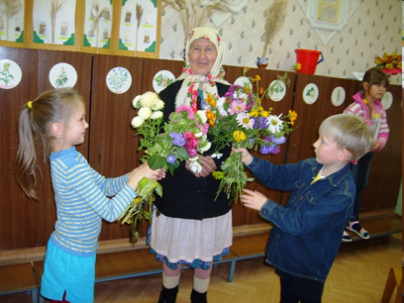
ДОБРО

Slide 5
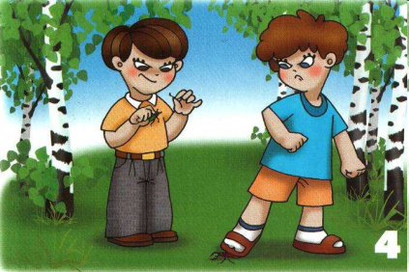
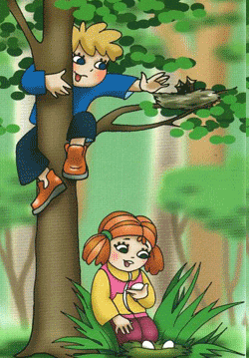
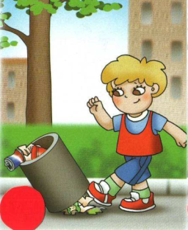
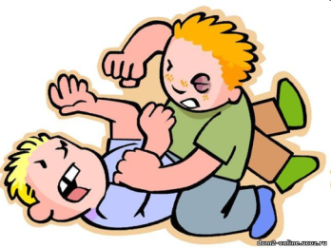
ЗЛО

Slide 6
ПОСЛОВИЦЫ О ДОБРЕ
Хорошо тому, кто добро делает; еще лучше тому, кто добро помнит
Что худо, того бегай, что добро, тому следуй
За Христом пойдешь, добрый путь найдешь
Добро творить - себя веселить
Учись доброму, так худое на ум не пойдет
Добрым путем Бог правит
Notes:
Изображение с сайта http://www.krivoy.ru/

Slide 7
Собери пословицу
свету
словно
Добрый
придёт,
человек
принесет.

Slide 8



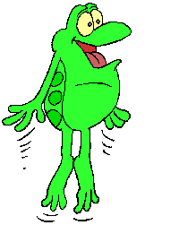

ФИЗМИНУТКА

Slide 9



Дорога добра

Slide 10


Шагаем, подпрыгивая!
Улыбаемся! Всем весело!

Slide 11


Поворачивайся в разные стороны,
пританцовывая!

Slide 12

Прыжки
1-2 - на правой ноге,
3 – 4 - на левой ноге!

Slide 13

Приседаем и встаем!
Никогда не устаём!

Slide 14
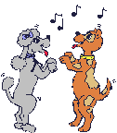
Танцуем парами

Slide 15

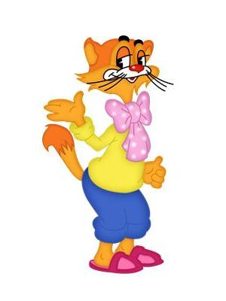
Ребята,
давайте
Жить дружно!
Шагаем друг за другом.
Вперед 4 шага,
Назад 4 шага!

Slide 16
Обсуждение проблемного задания
«Как можно управлять и
побеждать зло?»

Slide 17
Мини проект.
1 гр. 2 гр. 3 гр.
Любовь улыбка послушание
Зло взаимопомощь добро
Уважение щедрость милосердие
Ласка зависть прилежание
Гнев трудолюбие благодарность
Терпение честность добродетель
Сострадание тактичность гордыня
Забота гордыня любовь
Радость спокойствие зло

Slide 18
«Щит добра»
любовь | улыбка | послушание
Уважение | взаимопомощь | добро
ласка | щедрость | милосердие
терпение | трудолюбие | прилежание
сострадание | честность | благодарность
забота | тактичность | добродетель
радость | спокойствие | любовь

Slide 19


Slide 20
Рефлексия.
Какие чувства вы испытали на уроке? Раскрасьте лепесток в тот цвет, который соответствует вашему настроению.

Slide 21
Творческое домашнее задание.
По выбору:
- закончить задания в тетради,
- сочинить сказку о доброте,
- рассказать (нарисовать)о своём добром поступке . Рассказать кому он принёс пользу?

Slide 22


